Slide 1
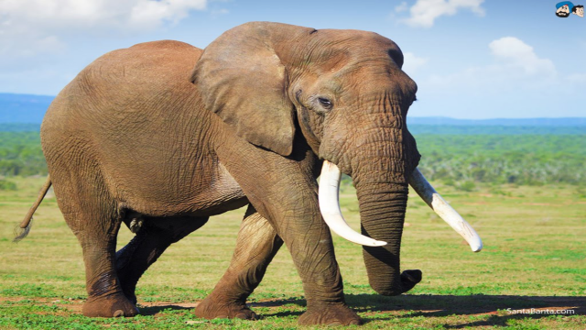

Slide 2
Tiết 39: Văn bản: THẦY BÓI XEM VOI (Truyện ngụ ngôn)

Slide 3
Bố cục: 3 phần
+ Phần 1:Từ đầu -> sờ đuôi: các thầy bói xem voi.
+ Phần 2: Tiếp theo -> chổi sể cùn: các thầy bói phán về voi.
+ Phần 3: Phần còn lại: kết quả của việc xem voi.

Slide 4
THẢO LUẬN NHÓM
Nhóm 1: Tìm hiểu hoàn cảnh xem voi, cách xem voi của năm ông thầy bói.
Nhóm 2, 3: Tìm hiểu lời phán về voi của các thầy bói.
Nhóm 4: Tìm hiểu kết quả của cuộc xem voi.

Slide 5
THẢO LUẬN NHÓM
Nhóm 1: Tìm hiểu hoàn cảnh xem voi, cách xem voi của năm ông thầy bói.

Slide 6
THẢO LUẬN NHÓM
Nhóm 2, 3: Tìm hiểu lời phán về voi của các thầy bói.

Slide 7
THẢO LUẬN NHÓM
Nhóm 4: Tìm hiểu kết quả của cuộc xem voi.

Slide 8
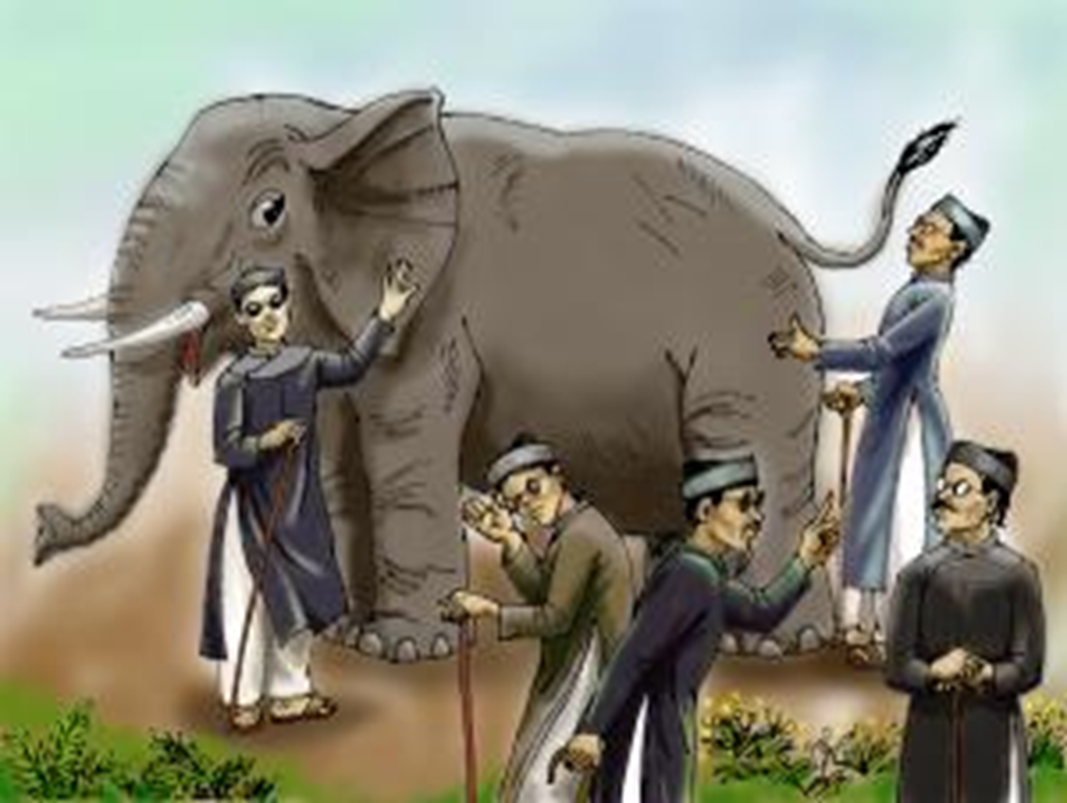
.

Slide 9
III. TỔNG KẾT
1. Nghệ thuật:
2. Nội dung:
Xây dựng tình huống độc đáo,hấp dẫn..
-Sử dụng các từ láy gợi tả,biện pháp so sánh ví von.
- Nghệ thuât phóng đại
- Phê phán cách xem, phán về voi của năm ông thầy bói.
- Khuyên nhủ con người khi tìm hiểu về một sự vật, sự việc phải xem xét chúng một cách toàn diện.

Slide 10
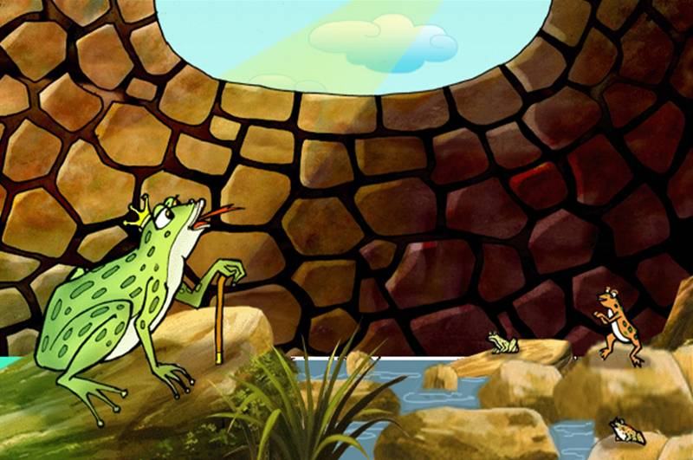
Bài 3: Em hãy chỉ ra những điểm giống nhau và khác nhau giữa hai truyện “Ếch ngồi đáy giếng” và “Thầy bói xem voi” ?

Slide 11
So sánh | Ếch ngồi đáy giếng | Thầy bói xem voi
Giống nhau
Khác nhau
- Đều là truyện ngụ ngôn.
- Nêu ra những bài học về nhận thức ( tìm hiểu và đánh giá sự vật, hiện tượng).
- Nhắc người ta không được chủ quan trong việc nhìn sự việc, hiện tượng xung quanh.
- Nhân vật là động vật.
- Nhắc nhở con người ta phải biết mở rộng tầm hiểu biết của mình, không được kiêu ngạo, coi thường những đối tượng xung quanh.
- Nhân vật là con người.
- Bài học về phương pháp tìm hiểu sự vật, hiện tượng.

